Slide 1


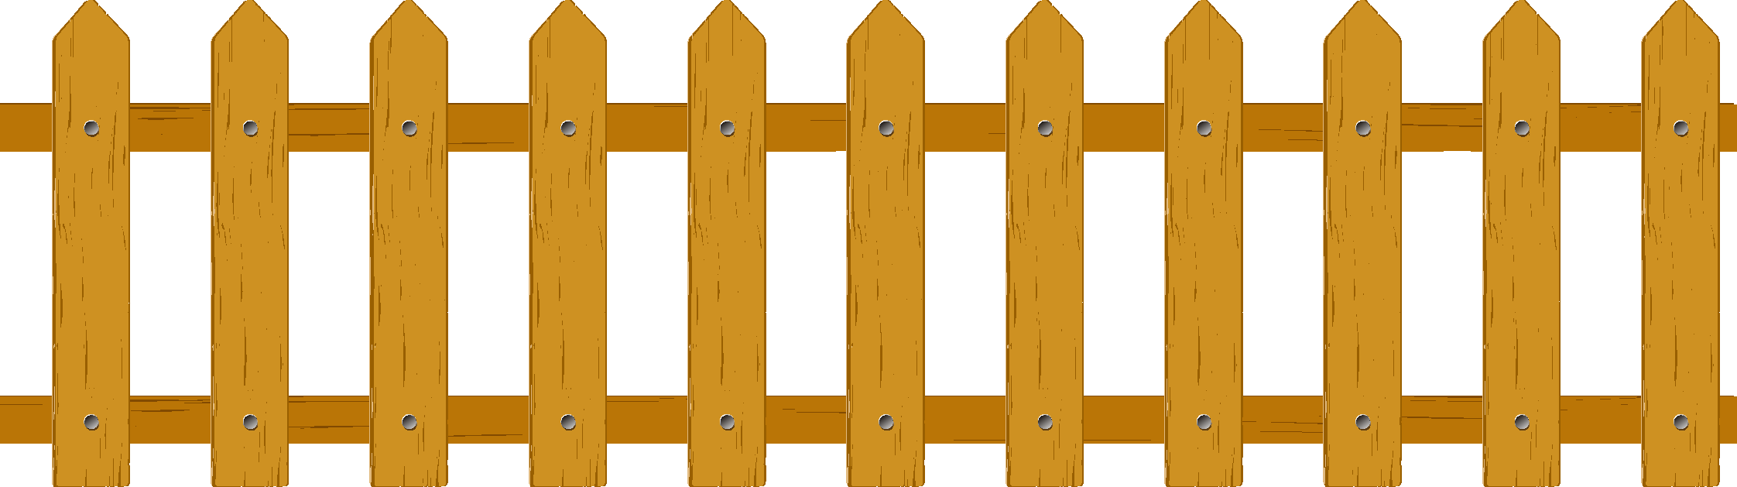
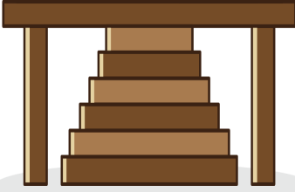









Slide 2

Điền Câu hỏi tại đây 1
A
Đáp án đúng ở đây
B
Đáp Án Sai
C
Đáp Án Sai
D
Đáp Án Sai

Slide 3
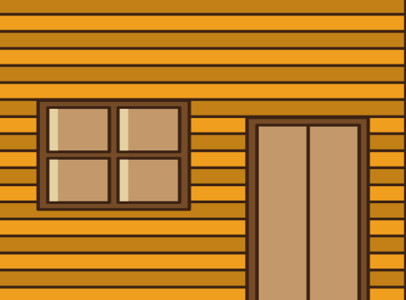
Điền Câu hỏi tại đây 2
A
Đáp Án Sai
B
Đáp Án Sai
C
Đáp Án Sai
D
Đáp án đúng ở đây

Slide 4

Điền Câu hỏi tại đây 3
A
Đáp Án Sai
B
Đáp Án Sai
C
Đáp Án Sai
D
Đáp án đúng ở đây

Slide 5
Điền Câu hỏi tại đây 4
A
Đáp Án Sai
B
Đáp án đúng ở đây
C
Đáp Án Sai
D
Đáp Án Sai

Slide 6

Điền Câu hỏi tại đây 5
A
Đáp Án Sai
Đáp án đúng ở đây
B
Đáp Án Sai
C
D
Đáp Án Sai

Slide 7

Điền Câu hỏi tại đây 6
A
Đáp Án Sai
B
Đáp Án Sai
Đáp Án Sai
C
Đáp án đúng ở đây
D

Slide 8

Điền Câu hỏi tại đây 7
A
Đáp án đúng ở đây
B
Đáp Án Sai
Đáp Án Sai
C
D
Đáp Án Sai

Slide 9

Điền Câu hỏi tại đây 8
A
Đáp Án Đúng
B
Đáp Án Sai
C
Đáp án sai
D
Đáp Án Sai

Slide 10

Điền Câu hỏi tại đây 9
A
Đáp Án dung
B
Đáp án sai
C
Đáp Án Sai
D
Đáp Án Sai

Slide 11

Điền Câu hỏi tại đây 10
Đáp Án Sai
A
B
Đáp Án Sai
C
Đáp Án Sai
D
Đáp án đúng ở đây

Slide 12

Điền Câu hỏi tại đây 10
A
Đáp án đúng ở đây
B
Đáp Án Sai
C
Đáp Án Sai
D
Đáp Án Sai

Slide 13

Điền Câu hỏi tại đây 10
A
Đáp Án Sai
B
Đáp án đúng ở đây
C
Đáp Án Sai
D
Đáp Án Sai

Slide 14







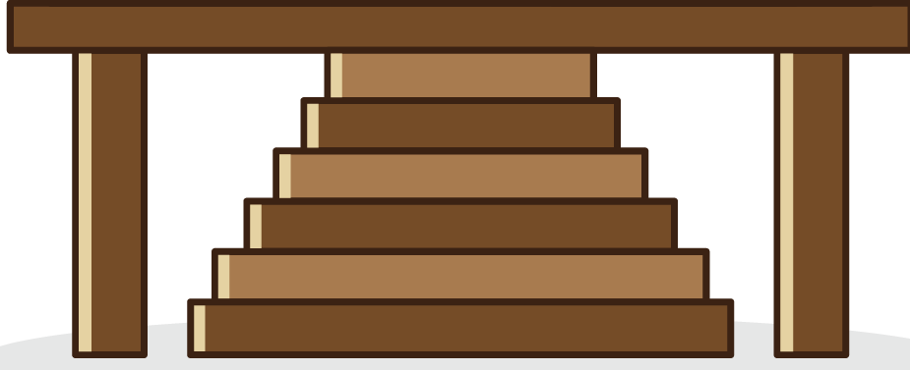


NEXT

